Slide 1
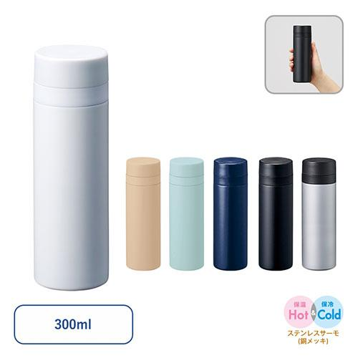
【提案書】
スリムサーモステンレスボトル300ml ver.2
ランチ用などにぴったりな300mlサイズのサーモステンレスボトルです。すっきりシンプルな形状のため、名入れプリントするどんなオリジナルデザインとも相性抜群！3色展開から選択可能。
特徴
納期
納期スペース
仕様
素材 : ステンレス(18-8)、PP 他
サイズ : φ57×180(mm)
容量 : 300ml
付属品 : 取説付(紙箱面)
包装 : PE袋、紙箱
備考 : 食品衛生検査済
お見積
お見積りスペース

